Slide 1
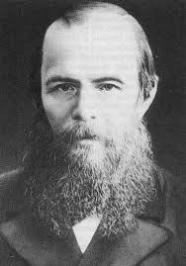
Федір Достоєвський
1821-1881рр.

Slide 2

Федір Достоєвський
Поліфонічний роман
«Злочин і кара»

Slide 3
Жанри роману «Злочин і кара»
Сократівські діалоги
детективний
реалістичний
побутовий
соціальний
романтичний
поліфонічний
філософський
психологічний
авантюрний

